Slide 1
TRƯỜNG ĐẠI HỌC CÔNG NGHỆ THÔNG TIN — ĐHQG-HCM
KHOA KHOA HỌC MÁY TÍNH | MÔN: TRÍ TUỆ NHÂN TẠO (CS106) | GVHD: TS. NGUYỄN ĐÌNH HIỂN
NHÓM 11 — Đề tài số 10
⚠️ Dữ liệu BTCUSD được dùng thuần tuý cho mục đích NGHIÊN CỨU Học Máy (không khuyến nghị giao dịch)
BÁO CÁO ĐỒ ÁN
XÂY DỰNG HỆ THỐNG LỌC TÍN HIỆU VỚI TẦNG META-LABELING (CATBOOST)
& ĐÁNH GIÁ ẢNH HƯỞNG CỦA PHƯƠNG PHÁP CHIA DỮ LIỆU
Minh hoạ trên chuỗi thời gian BTCUSD M15 — Mục đích: Nghiên cứu học thuật thuần tuý
DANH SÁCH NHÓM
MSSV
HỌ VÀ TÊN
MSSV
HỌ VÀ TÊN
26410127
Dương Quốc Thương
26410024
Trần Tiến Dũng
26410115
Nông Nguyễn Thành
25730049
Phạm Lê Yến Nhi
26410146
Hoàng Võ Minh Tuấn
26410019
Trương Võ Thành Đạt
26410108
Bùi Quốc Thịnh

Slide 2
① Bối cảnh & Mục tiêu
② Dữ liệu & Kiến trúc
③ Phương pháp chia
④ Kết quả
⑤ Kết luận
2/18
Vấn đề & Mục tiêu Đề tài
Dữ liệu BTCUSD = bộ dữ liệu chuẩn (benchmark) để kiểm chứng phương pháp ML — không phải hướng dẫn giao dịch
⚠️ Vấn đề thực tế trong nghiên cứu AI
⚙️ Mục tiêu 1 — Kỹ thuật
AI/ML thường cho điểm kiểm định đẹp (AUC cao) trong phòng lab.
Khi triển khai thực tế → kết quả tệ hơn rất nhiều.
Nguyên nhân: Dữ liệu bị rò rỉ (Data Leakage) do cách chia sai.
→ Mô hình vô tình 'nhìn trộm đáp án tương lai' trong lúc học.
Xây dựng pipeline AI phân loại tín hiệu 2 tầng.
Tầng 1: Chiến lược phát tín hiệu cơ sở.
Tầng 2: CatBoost thẩm định — chỉ giữ tín hiệu xác suất thắng ≥ 50%.
→ Đo lường cải thiện: Win Rate, Drawdown, Profit Factor.
🎯 Câu hỏi nghiên cứu
🔬 Mục tiêu 2 — Phương pháp luận
Phương pháp phân chia dữ liệu ảnh hưởng bao nhiêu đến kết quả?
Cách nào phản ánh đúng hiệu năng thực tế của mô hình?
AI 2 tầng (Meta-Labeling) có cải thiện bộ lọc tín hiệu không?
So sánh 4 cách chia dữ liệu (từ lỏng lẻo → nghiêm ngặt).
Kiểm chứng bằng tập Holdout niêm phong (5.028 mẫu).
Xác định cách chia nào đáng tin cậy nhất cho chuỗi thời gian.
→ Kết quả áp dụng được cho bất kỳ bài toán ML chuỗi thời gian nào.

Slide 3
① Bối cảnh & Mục tiêu
② Dữ liệu & Kiến trúc
③ Phương pháp chia
④ Kết quả
⑤ Kết luận
3/18
Ứng dụng Thực tiễn — Kiến thức từ đề tài dùng ở đâu ngoài tài chính?
Kiến trúc Meta-Labeling & Phương pháp chia chuẩn áp dụng cho mọi bài toán chuỗi thời gian
⚠️ Crypto không hợp pháp tại Việt Nam — Nhóm KHÔNG hướng dẫn giao dịch tiền mã hoá. Đề tài nghiên cứu PHƯƠNG PHÁP ML thuần tuý, minh hoạ trên dữ liệu BTC như một bộ chuỗi thời gian công khai.
🏥 Y tế & Sức khoẻ
⚡ Năng lượng & Điện lực
🏭 Sản xuất & IoT
Phát hiện nhịp tim bất thường (ECG)
Dự đoán nguy cơ cơn động kinh (EEG)
Cảnh báo suy tim sớm
Dự báo tiêu thụ điện năng
Phát hiện rò rỉ điện/nước
Tối ưu lịch sạc pin lưu trữ
Phát hiện lỗi máy móc sớm
Dự đoán bảo trì thiết bị
Kiểm soát chất lượng sản phẩm
🌐 Mạng & An ninh mạng
🌦️ Khí tượng & Môi trường
📦 Chuỗi cung ứng & Logistic
Phát hiện xâm nhập bất thường
Phân loại lưu lượng mạng độc hại
Giám sát hệ thống thời gian thực
Dự báo lũ lụt, hạn hán
Phân tích chất lượng không khí
Dự báo năng lượng mặt trời
Dự báo nhu cầu hàng hoá
Phát hiện gian lận giao dịch
Tối ưu lịch trình vận chuyển
📌 Điểm chung: Bất kỳ bài toán nào có DỮ LIỆU TUẦN TỰ THEO THỜI GIAN đều cần phương pháp chia dữ liệu nghiêm ngặt như Purged Walk-Forward. Đây là bài học cốt lõi của đề tài, áp dụng trực tiếp vào mọi lĩnh vực trên.

Slide 4
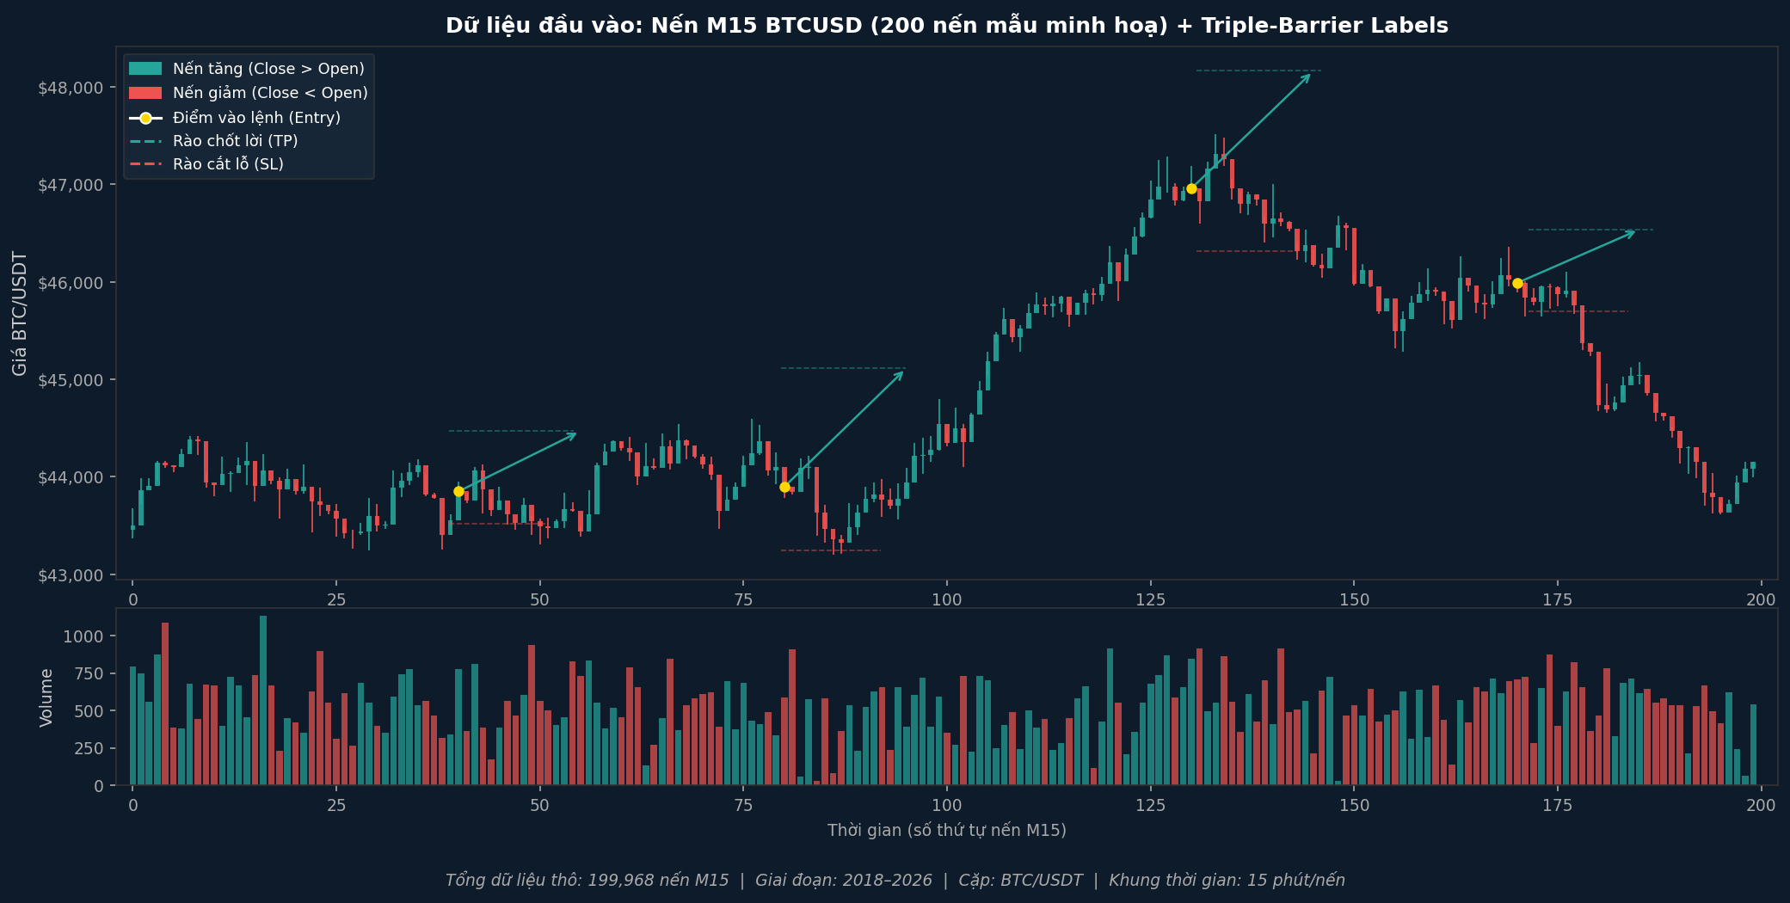
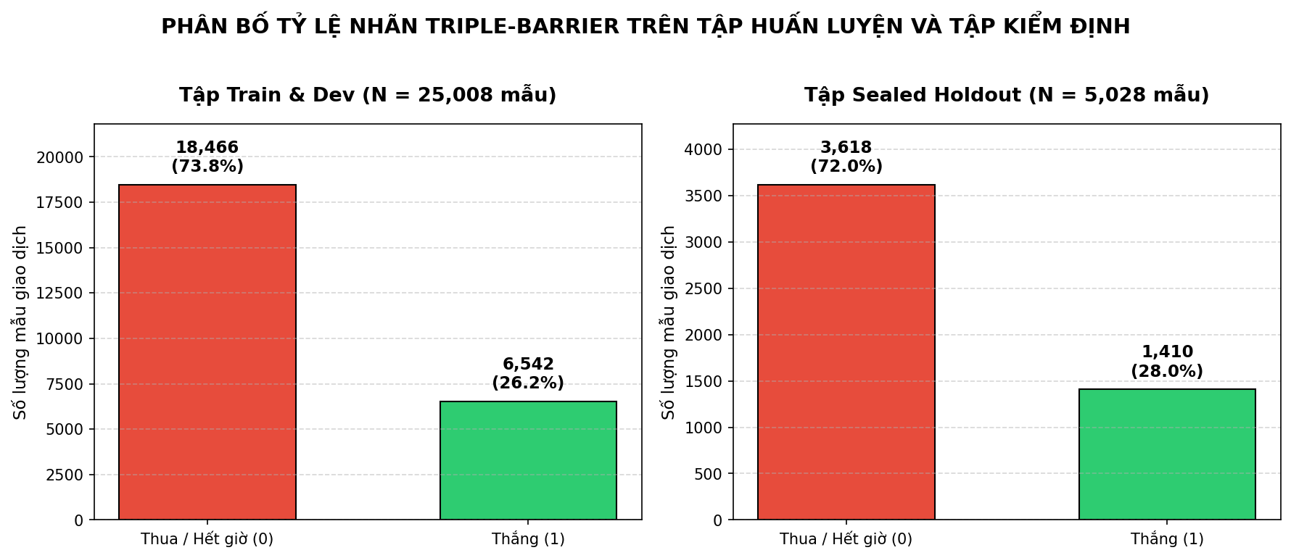
① Bối cảnh & Mục tiêu
② Dữ liệu & Kiến trúc
③ Phương pháp chia
④ Kết quả
⑤ Kết luận
4/18
Dữ liệu Đầu vào — Chuỗi Nến M15 BTCUSD & Phân bố Nhãn
199,968 nến M15 · 2018–2026 · Trích xuất thành 30,036 mẫu giao dịch có nhãn
📊 Bộ dữ liệu
199,968 nến M15 (2018–2026)
30,036 mẫu giao dịch
Train: 25,008 | Holdout: 5,028
⚖️ Nhãn
Thua / Hết giờ (0): 72–74%
Thắng (1): 26–28%
Xử lý: auto_class_weights='Balanced'

Slide 5
① Bối cảnh & Mục tiêu
② Dữ liệu & Kiến trúc
③ Phương pháp chia
④ Kết quả
⑤ Kết luận
5/18
Kiến trúc Hệ thống 2 Tầng — Meta-Labeling
Tầng 1 phát tín hiệu → Tầng 2 AI thẩm định → Chỉ vào lệnh khi xác suất thắng ≥ 50%
📊
Dữ liệu
M15
📐
Tầng 1
Chiến lược
Pyramid
🤖
Tầng 2
CatBoost
Meta-Labeling
✅ p̂≥50%
VÀO LỆNH
❌ p̂<50%
BỎ QUA
→
→
→
199,968 nến
2018–2026
Phát tín hiệu
Mua / Bán
Xác suất thắng
p̂ = 0–100%
Lọc ~50%
lệnh xấu
❌ TRƯỚC — Không lọc ML
✅ SAU — Có lọc CatBoost (Top 50%)
Tất cả tín hiệu đều vào lệnh.
Win Rate: 31.71%
Max Drawdown: 236 R
Profit Factor: 1.29
→ Nhiều lệnh nhiễu, rủi ro cao.
Chỉ lệnh AI xác nhận mới được thực thi.
Win Rate: 34.99% (+3.28%)
Max Drawdown: 142 R (−40% ✅)
Profit Factor: 1.40 (+8.5%)
→ Ít lệnh hơn, an toàn hơn, hiệu quả hơn.
📌 Nguyên lý Meta-Labeling (GS. Marcos López de Prado, 2018): Thêm một lớp AI thứ 2 để thẩm định chất lượng tín hiệu. Áp dụng được cho bất kỳ bài toán phân loại nhị phân nào.

Slide 6
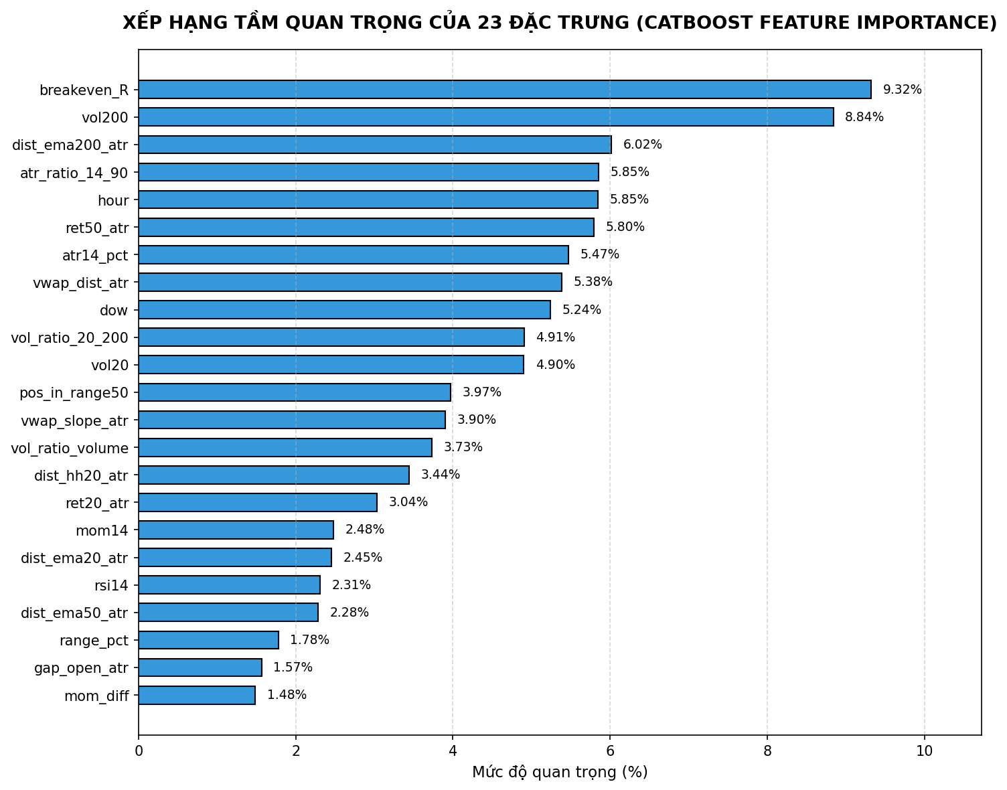
① Bối cảnh & Mục tiêu
② Dữ liệu & Kiến trúc
③ Phương pháp chia
④ Kết quả
⑤ Kết luận
6/18
Gán nhãn Triple-Barrier & 23 Đặc trưng Đầu vào
🟢 Rào Chốt lời
Entry + k×ATR
→ Nhãn = 1 (Thắng)
🔴 Rào Cắt lỗ
Entry − m×ATR
→ Nhãn = 0 (Thua)
⏱️ Rào Thời gian
Tối đa 50 nến M15
→ Nhãn = 0 (Hết giờ)
📈 Biến động (7)
breakeven_R, atr14_pct, vol20, vol200 ...
📐 Xu hướng (7)
dist_ema20/50/200_atr, ret20_atr, rsi14 ...
⚡ Động lượng (5)
mom14, mom_diff, vwap_dist_atr ...
🕐 Thời gian (4)
hour, dow, gap_open_atr, vol_ratio

Slide 7
① Bối cảnh & Mục tiêu
② Dữ liệu & Kiến trúc
③ Phương pháp chia
④ Kết quả
⑤ Kết luận
7/18
Rò rỉ Dữ liệu (Data Leakage) — 'Bí kíp' làm giả điểm AI
Lý do chính tại sao đề tài cần nghiên cứu phương pháp phân chia dữ liệu
🎓 Ví dụ: Bạn đang ôn thi với 100 câu hỏi từ 2020–2026
Cách sai (Random): Xáo ngẫu nhiên 100 câu → Ôn 80, thi thử 20. Vô tình thấy câu 2026 khi ôn → Điểm thi thử: 9.5/10 (ảo!)
Cách đúng (Walk-Forward): Ôn bài 2020–2024, thi thử bài 2025–2026 hoàn toàn mới → Điểm: 6.5/10 (thật!)
⏰ Rò rỉ Thời gian (Temporal Leakage)
🔗 Rò rỉ Nhóm Lệnh (Cluster Leakage)
Mỗi lệnh cần 50 nến để biết kết quả (Thắng/Thua).
→ Hai lệnh gần nhau có thời gian xác định nhãn CHỒNG LẤN.
Nếu chia ngẫu nhiên:
Train biết trước kết quả của Test → Điểm ảo!
Tác động: AUC tăng giả từ 0.59 → 0.86 (+47%)
Chiến lược mở 1 lệnh gốc + 3 lệnh con (cùng origin_bar).
→ 4 lệnh này tương quan rất cao với nhau.
Nếu chia ngẫu nhiên:
Lệnh gốc trong Train, lệnh con trong Test.
Mô hình kiểm định trên 'anh em' của mình → Gian lận vô tình!
📊 Kết quả đo được: Random K-Fold (rò rỉ nặng): AUC = 0.86 ←→ Purged Walk-Forward (không rò rỉ): AUC = 0.59 ←→ Holdout thực tế: AUC = 0.60 ≈ Cách 3 ✅

Slide 8
① Bối cảnh & Mục tiêu
② Dữ liệu & Kiến trúc
③ Phương pháp chia
④ Kết quả
⑤ Kết luận
8/18
4 Phương pháp Phân chia Dữ liệu — Từ 'Ẩu' đến 'Chuẩn'
Cách 1
Random K-Fold
Cách 1b
Grouped K-Fold
Cách 2
Walk-Forward
Cách 3
Purged Walk-Forward
🚨 Rò rỉ CỰC NẶNG
⚠️ Rò rỉ Vừa
✅ Đúng thứ tự TG
🛡️ CHUẨN NHẤT
Xáo ngẫu nhiên từng dòng.
Vi phạm thứ tự thời gian.
Vi phạm tính toàn vẹn nhóm.
Giữ nguyên nhóm lệnh.
Vẫn vi phạm trật tự thời gian.
Còn bị thổi phồng nhiều.
Chia tuần tự: Cũ → Mới.
Đúng hướng thời gian.
Còn chồng lấn ở biên fold.
Walk-Forward + Purging biên.
Embargo 50 nến cách ly.
Hai tập hoàn toàn độc lập.
❌ AUC = 0.86
(Ảo giác!)
⚠️ AUC = 0.74
(Còn cao)
📉 AUC = 0.59
(Gần thật)
🎯 AUC = 0.59
(Chính xác!)
TRAIN
PURGE
TEST
EMBARGO
TRAIN Fold 2
── Trục thời gian (tuyến tính, không đảo ngược) ──────────────────────────────────────────────────────────────────────────────────▶

Slide 9
① Bối cảnh & Mục tiêu
② Dữ liệu & Kiến trúc
③ Phương pháp chia
④ Kết quả
⑤ Kết luận
9/18
Mô hình CatBoost — Tại sao phù hợp nhất?
🤖 CatBoost — Gradient Boosting của Yandex
Oblivious Trees (cây đối xứng) → Chống overfitting tốt.
Không cần chuẩn hoá đặc trưng.
Built-in regularization (l2_leaf_reg).
thread_count = 1 → Tái lập 100%.
Tốt hơn Logistic Regression (quá đơn giản)
và Random Forest (dễ overfit với dữ liệu nhiễu).
⚙️ Siêu tham số
• iterations = 600
• depth = 6
• l2_leaf_reg = 3.0
• class_weights = 'Balanced'
• random_seed = 42
• thread_count = 1 ← Tái lập 100%

Slide 10
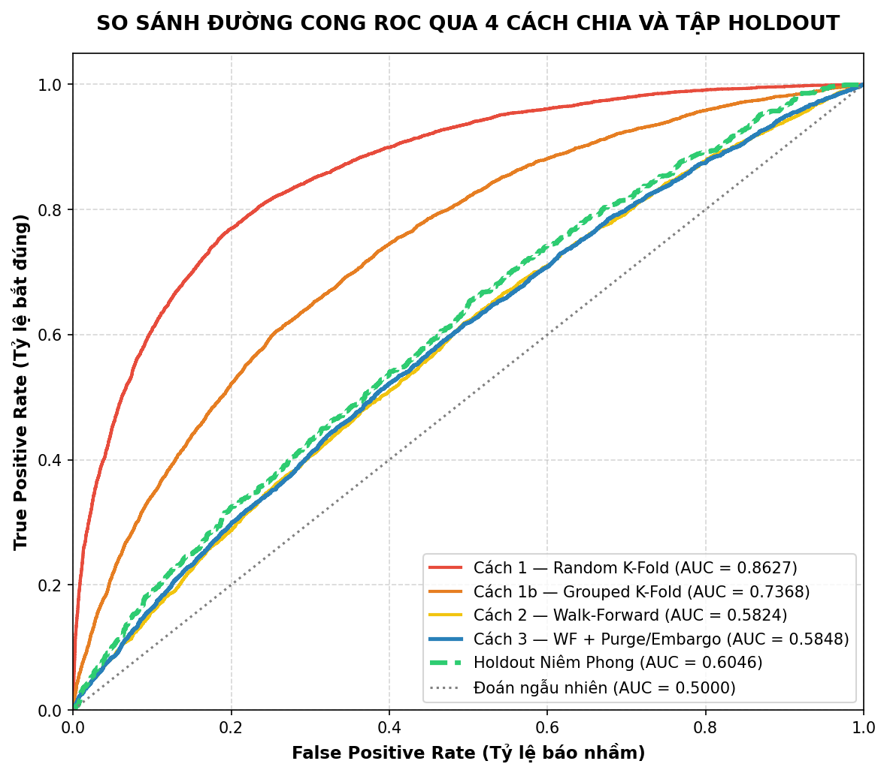
① Bối cảnh & Mục tiêu
② Dữ liệu & Kiến trúc
③ Phương pháp chia
④ Kết quả
⑤ Kết luận
10/18
⭐ Kết quả Cốt lõi — Bảng Đối soát & Biểu đồ ROC
Chứng minh bằng số liệu: Phương pháp chia dữ liệu ảnh hưởng trực tiếp đến độ tin cậy
Phương pháp
Rò rỉ
AUC
Nhận xét
Cách 1: Random K-Fold
Cực nặng
0.8582
❌ Ảo giác
Cách 1b: Grouped K-Fold
Vừa
0.7454
⚠️ Còn cao
Cách 2: Walk-Forward
Nhẹ
0.5875
✅ Gần thật
Cách 3: Purged WF
Triệt để
0.5895
🛡️ Chuẩn
🎯 Holdout — Thi thật
0% (mù)
0.6046
✅ TRÙNG C3!
👉 AUC Cách 1 (0.86) vs Holdout (0.60): Sai lệch 47%!
👉 AUC Cách 3 (0.59) vs Holdout (0.60): Sai lệch chỉ 1.5%! ← Cách 3 = Chuẩn tin cậy
📖 Đọc biểu đồ ROC theo 3 nhịp:
Nhịp 1 — Đường đỏ AUC 0.86: Trông đẹp nhưng là ảo do rò rỉ.
Nhịp 2 — Đường xanh/vàng 0.59: Thấp hơn nhưng phản ánh độ khó thật của bài toán.
Nhịp 3 — Đường đứt nét Holdout 0.60 ≈ Cách 3 (0.59) ← Chứng minh Cách 3 là đúng!

Slide 11
① Bối cảnh & Mục tiêu
② Dữ liệu & Kiến trúc
③ Phương pháp chia
④ Kết quả
⑤ Kết luận
11/18
So sánh 3 Mô hình trên Nhánh Purged Walk-Forward
Mô hình
Accuracy
Precision
Recall
F1
AUC
Logistic Regression
58.12%
34.20%
48.50%
0.3805
0.5412
Random Forest
61.45%
36.80%
42.10%
0.3620
0.5630
CatBoost ← Tốt nhất
63.80%
39.50%
45.20%
0.3950
0.5895
🚀 CatBoost — Tốt nhất
📉 Logistic Regression
🌳 Random Forest
Oblivious Trees → Kiểm soát độ phức tạp.
Gradient boosting tuần tự → Học từ lỗi của cây trước.
AUC 0.59 — Tốt nhất, sát Holdout thực tế nhất.
Tuyến tính — Không học được tương tác phi tuyến.
AUC 0.54 — Gần ngưỡng đoán ngẫu nhiên (0.50).
Dễ overfit với dữ liệu nhiễu cao.
AUC 0.56 — Tốt hơn một chút, nhưng kém CatBoost.

Slide 12
① Bối cảnh & Mục tiêu
② Dữ liệu & Kiến trúc
③ Phương pháp chia
④ Kết quả
⑤ Kết luận
12/18
Kiểm định Tập Holdout Niêm phong — "Đề thi Thật"
5.028 mẫu từ 02/2025–08/2026 · Chưa từng nhìn trong toàn bộ quá trình nghiên cứu
0.6046
0.4022
5.028
AUC Holdout
F1-Score
Mẫu Holdout
🎯 Phát hiện then chốt: AUC Holdout (0.60) ≈ AUC Cách 3 (0.59) — Sai lệch chỉ 0.015!
AUC Cách 1 (0.86) sai lệch 0.26 so với Holdout ← Không đáng tin cậy ngoài phòng lab!
📐 Đối chiếu chi tiết:
Phương pháp
AUC Dev
AUC Holdout
Sai lệch
Độ tin cậy
Cách 1: Random K-Fold
0.8582
0.6046
−0.25
❌ Sai lệch cực lớn
Cách 1b: Grouped K-Fold
0.7454
0.6046
−0.14
⚠️ Vẫn quá lạc quan
Cách 2: Walk-Forward
0.5875
0.6046
+0.017
✅ Tốt
Cách 3: WF + Purge
0.5895
0.6046
+0.015
🥇 Chính xác nhất!
📌 Bài học: Bất kỳ báo cáo ML trên chuỗi thời gian nào chỉ dùng Random K-Fold đều KHÔNG đáng tin cậy ngoài phòng thí nghiệm!

Slide 13
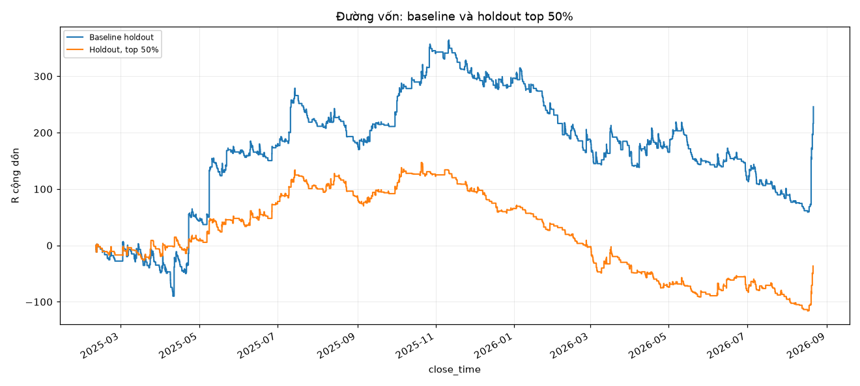
① Bối cảnh & Mục tiêu
② Dữ liệu & Kiến trúc
③ Phương pháp chia
④ Kết quả
⑤ Kết luận
13/18
Hiệu quả Tầng Meta-Labeling & Đường cong Vốn
Chỉ số
Trước ML
Sau ML (Top 50%)
Thay đổi
Số lệnh
20,007
10,004
−50%
Win Rate
31.71%
34.99%
+3.28%
Profit Factor
1.29
1.40
+8.5%
Max Drawdown
236 R
142 R
−40% ✅
📈 Đường cong vốn — Tập Holdout niêm phong (02/2025–08/2026):
Xanh = Baseline (Tầng 1 không lọc) | Cam = Top 50% (Sau lọc CatBoost)
🔍 Nhận xét:
Kết quả Holdout thấp hơn Dev → Bình thường! Không có rò rỉ.
Dev Cách 1 (7000R) là ảo giác hoàn toàn.
Holdout mới là con số khách quan nhất.
Top 50% không hẳn tốt hơn Baseline trên Holdout → Đây là khó khăn của dữ liệu thật.

Slide 14
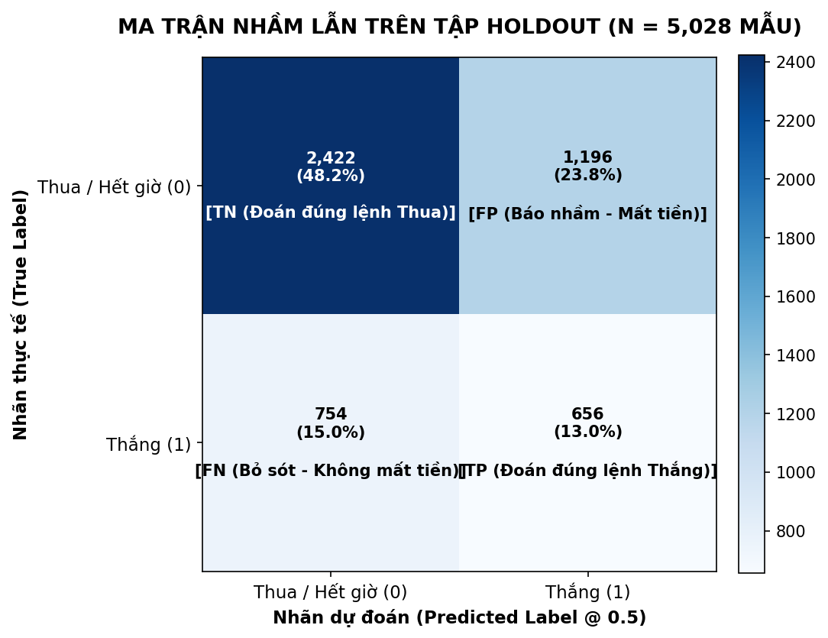
① Bối cảnh & Mục tiêu
② Dữ liệu & Kiến trúc
③ Phương pháp chia
④ Kết quả
⑤ Kết luận
14/18
Ma trận Nhầm lẫn — Phân tích Sai số Nghiệp vụ
💸 FP — Báo nhầm (NGUY HIỂM nhất)
1,196 lệnh: Mô hình nói 'Thắng' → Thực tế 'Thua'.
→ Mất tiền trực tiếp!
→ Cần giảm tối đa loại sai lầm này.
→ Xảy ra khi thị trường đột ngột đảo chiều.
⚠️ FN — Bỏ sót (Thiệt, không mất vốn)
754 lệnh: Mô hình nói 'Thua' → Thực tế 'Thắng'.
→ Bỏ lỡ cơ hội — Nhưng KHÔNG mất vốn!
→ Hệ thống bảo thủ: Thà bỏ lỡ còn hơn thua lỗ.
→ Đây là trade-off Precision vs Recall trong ML.
Nguyên tắc: Giảm FP > Tăng TP — Bảo toàn vốn ưu tiên số 1

Slide 15
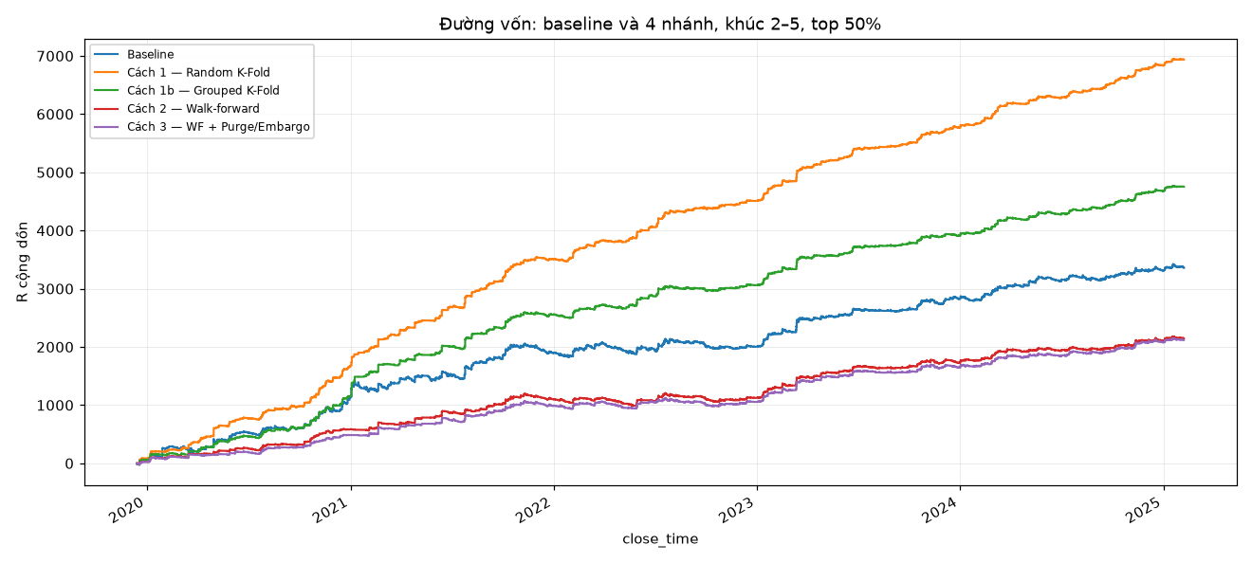
① Bối cảnh & Mục tiêu
② Dữ liệu & Kiến trúc
③ Phương pháp chia
④ Kết quả
⑤ Kết luận
15/18
Phát hiện Kỹ thuật — Tính Tái lập & Đa luồng CPU
⚠️ CatBoost nhạy cảm với số luồng CPU (thread_count) — Ảnh hưởng đến tính tái lập!
✅ thread_count = 1 (Khuyến nghị)
❌ thread_count = -1 (Đa luồng tự do)
Hai lần chạy độc lập → Dự đoán TRÙNG KHỚP 100%.
max|Δp| = 0 → Tính tất định hoàn toàn.
→ Chuẩn bắt buộc trong nghiên cứu khoa học.
Thứ tự tính toán thay đổi → Sai số dấu phẩy động.
max|Δp| = 0.34 → Lợi nhuận lệch từ −36R đến +30R!
→ Không tái lập → Không đáng tin cậy!
📌 Nguyên nhân: Floating-point non-determinism — Tổng hợp số thực dấu phẩy động theo thứ tự khác nhau cho kết quả khác nhau.
Đường cong vốn tập Dev (2020–2025) — Cách 1 (màu cam vọt cao) là kết quả ảo do rò rỉ dữ liệu, KHÔNG thể đạt được ngoài thực tế!

Slide 16
① Bối cảnh & Mục tiêu
② Dữ liệu & Kiến trúc
③ Phương pháp chia
④ Kết quả
⑤ Kết luận
16/18
Tổng kết Toàn bộ Kết quả — Bức tranh Hoàn chỉnh
🏆 3 Câu hỏi Nghiên cứu — 3 Câu trả lời:
CH1: Chia dữ liệu ảnh hưởng bao nhiêu?
→ Cực lớn: AUC từ 0.59 (thực) lên 0.86 (ảo) — Chênh lệch 47%!
CH2: Phương pháp nào đáng tin cậy?
→ Purged WF (0.59) ≈ Holdout thật (0.60). Sai lệch chỉ 1.5%.
CH3: Meta-Labeling AI có hiệu quả?
→ Có: Max Drawdown −40%, Win Rate +3%, Profit Factor +8.5%.
📊 Kết quả Phân loại (Purged WF)
💰 Cải thiện Tài chính (Top 50%)
CatBoost: AUC=0.5895, F1=0.395
Logistic Reg: AUC=0.5412
Random Forest: AUC=0.5630
Holdout: AUC=0.6046 ← Gần CatBoost nhất
Số lệnh: −50% (Loại bỏ lệnh xấu)
Win Rate: +3.28%
Profit Factor: +8.5%
Max Drawdown: −40% ← Quan trọng nhất!
⚠️ Cảnh báo Phương pháp
🎓 Đóng góp Học thuật
Random K-Fold: AUC=0.86 ← ĐỪNG dùng!
Grouped K-Fold: AUC=0.74 ← Còn sai
Walk-Forward: AUC=0.59 ← Tốt
Purged WF: AUC=0.59 ← CHUẨN TIN CẬY
Bằng chứng định lượng về ảnh hưởng cách chia.
Pipeline 2 tầng áp dụng mọi chuỗi thời gian.
Phát hiện: thread_count=1 bắt buộc.
Purged WF = tiêu chuẩn tin cậy đã chứng minh.
📌 Kết luận phương pháp luận: Trong ML chuỗi thời gian, cách chia dữ liệu quan trọng hơn thuật toán. Điểm số đẹp trên Random K-Fold KHÔNG có nghĩa gì ngoài phòng thí nghiệm!

Slide 17
① Bối cảnh & Mục tiêu
② Dữ liệu & Kiến trúc
③ Phương pháp chia
④ Kết quả
⑤ Kết luận
17/18
Hạn chế của Đề tài & Hướng Phát triển Tiếp theo
⚠️ Hạn chế hiện tại
🚀 Hướng phát triển kỹ thuật
Dữ liệu: Chỉ 1 cặp (BTCUSD), 1 khung thời gian (M15).
→ Cần kiểm nghiệm trên nhiều chuỗi thời gian khác.
Mô hình: Ngưỡng p̂ ≥ 0.5 cố định cho mọi điều kiện.
→ Thị trường biến động mạnh cần ngưỡng linh hoạt hơn.
Nhãn: Triple-Barrier phụ thuộc tham số k, m thủ công.
→ Có thể tự động hoá bằng phương pháp tối ưu hoá.
Chưa thử nghiệm kiến trúc Deep Learning.
Thử Temporal Fusion Transformer, LSTM cho chuỗi thời gian.
Ngưỡng xác suất động theo chế độ thị trường (Regime-switching).
AutoML để tự động tìm siêu tham số tối ưu.
Áp dụng pipeline cho bài toán phi tài chính (y tế, IoT, năng lượng).
🔬 Hướng phát triển phương pháp luận
Nghiên cứu thêm Combinatorial Purged Cross-Validation (CPCV).
So sánh với Expanding Window và Walk-Forward tự thích nghi.
Kiểm tra tính robust khi thay đổi embargo period (10, 30, 100 nến).
Mở rộng sang bài toán multi-class (Thắng lớn / Thắng nhỏ / Thua).

Slide 18
① Bối cảnh & Mục tiêu
② Dữ liệu & Kiến trúc
③ Phương pháp chia
④ Kết quả
⑤ Kết luận
18/18
Kết luận & Bài học Kinh nghiệm
✅ Kết luận 1 — Hệ thống AI 2 Tầng
✅ Kết luận 2 — Phương pháp luận
Pipeline Meta-Labeling 2 tầng hoạt động hiệu quả.
CatBoost lọc tín hiệu: Max Drawdown −40%, Win Rate +3%.
Kiến trúc áp dụng được cho mọi bài toán phân loại chuỗi thời gian.
Đảm bảo tái lập 100% qua thread_count=1, random_seed=42.
Phương pháp chia dữ liệu ảnh hưởng AUC lên đến 47%.
Purged WF (0.59) ≈ Holdout thực tế (0.60) — Sai lệch 1.5%.
Random K-Fold (0.86) là điểm ảo — Không tin cậy!
Đây là cảnh báo quan trọng cho nghiên cứu ML chuỗi thời gian.
💡 Bài học Quan trọng nhất:
"Kết quả đẹp trong phòng lab ≠ Kết quả đúng trong thực tế.
Tính liêm chính trong phân chia dữ liệu quan trọng hơn điểm số AUC cao trên giấy."
🌍 Ứng dụng của kiến thức này:
Y tế · Năng lượng · IoT · An ninh mạng · Khí tượng · Logistics — Bất kỳ nơi nào có chuỗi dữ liệu theo thời gian!
🙏 Xin trân trọng cảm ơn Thầy TS. Nguyễn Đình Hiển và các bạn đã lắng nghe! — Nhóm 11 | CS106 | UIT

